Slide 1


Slide 2
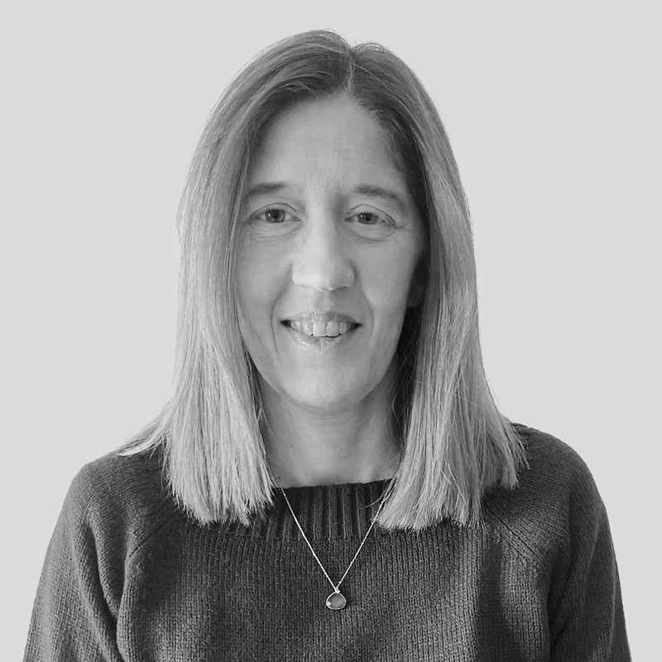
Patricia Barbero Fenollar
IES Joan Llopis Marí (Cullera)
“La millor mestra de matemàtiques del món.”
“Gràcies per aprovar-nos després dels teus exàmens de quatre hores, eres la millor i la més bonica!”
TEXTO 2
/ 2

Slide 3
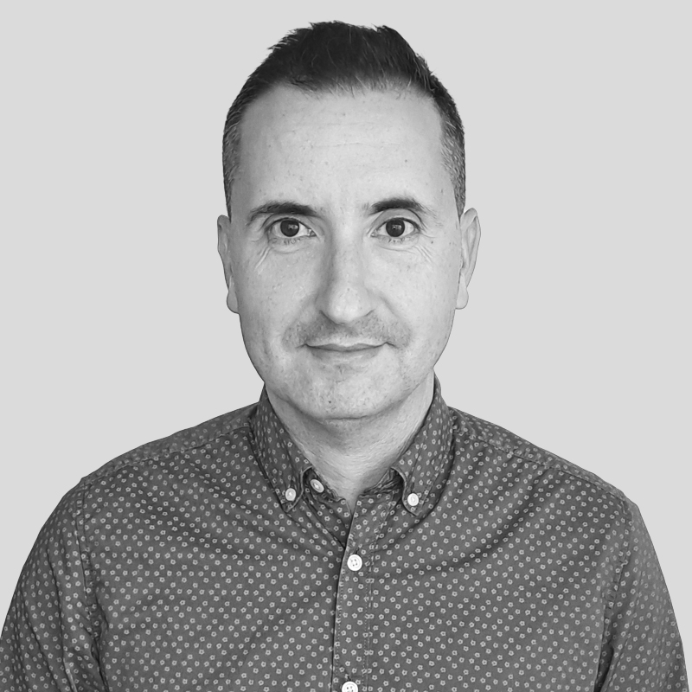
Sergi Castillo Prats
IES Bernat de Sarrià (Benidorm)
“El mejor profesor que he tenido en el instituto. Siempre atento y dispuesto a ayudar a sus alumnos, además de ser un gran periodista y tener mucha frescura.”
“¡Gracias por todo Sergi, qué fresh!”

Slide 4
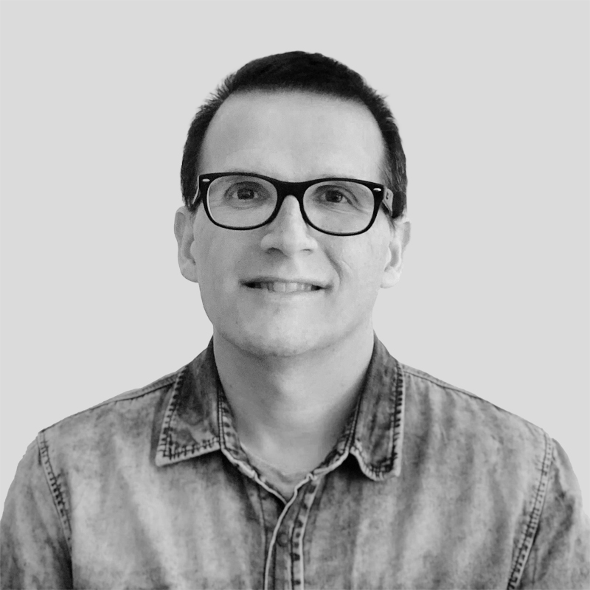
Ignacio Corbalán Galarza
Col·legi La Concepción (Ontinyent)
“Nacho es un profesor cercano que transmite confianza y, sobre todo, motivación. Él nos enseñó a trabajar en equipo y a saber pensar por nosotros mismos.”
“Contagia a sus alumnos su pasión por la ciencia. Lo considero el mejor profesor que he tenido.”

Slide 5
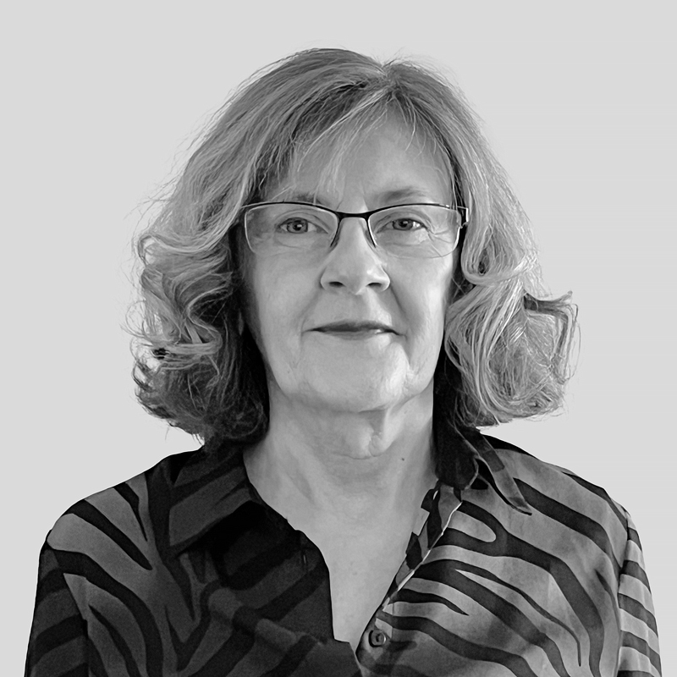
Carmen María Desco Blay
IES La Vereda (La Pobla de Vallbona)
“¡Gracias por tanto en tan poco! Sin tus esfuerzos no podríamos haber pasado las pruebas PAU, ni seguir nuestro camino en la universidad.”

Slide 6
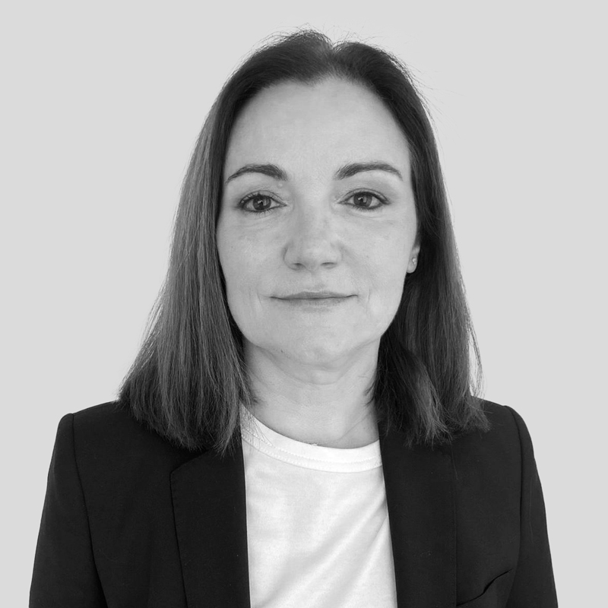
Eva Estruch Castelló
Col·legi Escolapias Valencia
“Gracias por confiar en mí, y por apoyarme aun cuando ni yo confiaba en mí misma. Eres una gran persona y lo demuestras con tu dedicación e implicación. Me has ayudado a seguir y no rendirme.”

Slide 7
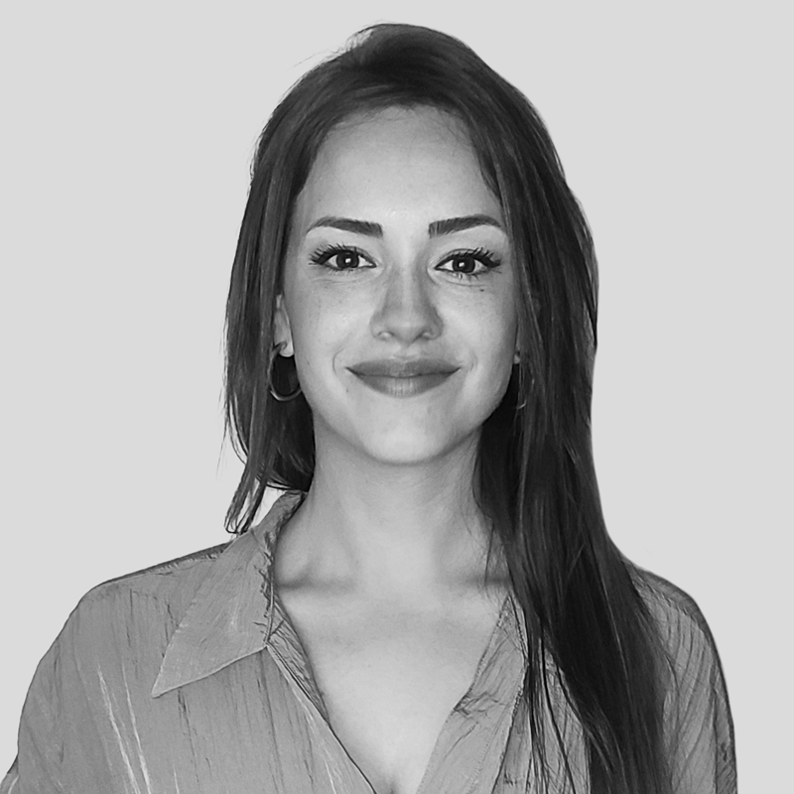
Irene Faus Boscà
IES Rafelbunyol (Rafelbunyol)
“Para la profesora que ha estado ahí siempre cuando todos estábamos estresados o con baja autoestima, que siempre alegraba los días y hacía las clases más interesantes.”
“Gracias por enseñarnos a disfrutar del arte en todas sus épocas, y gracias por motivarnos siempre.”

Slide 8
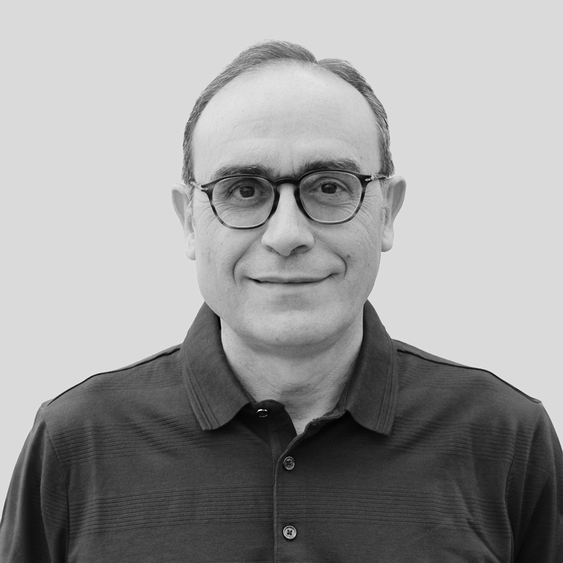
Josep Forner Gumbau
IES Miralcamp (Vila-real)
“¡Muchas gracias por tu dedicación cada día y por motivarnos a no abandonar nunca!”
“Gràcies per tot!”

Slide 9
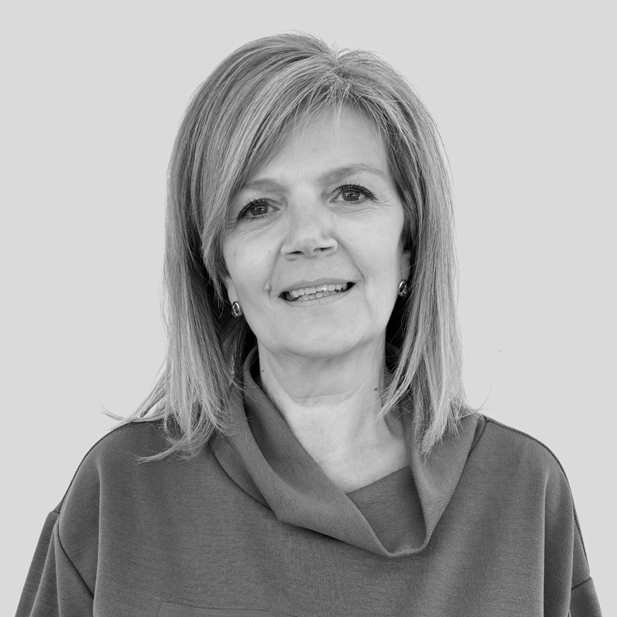
Beatriz García Cantó
Col·legi Sant Roc (Alcoi)
“Una profesora como tú toma una mano, abre una mente y toca un corazón. El saber es poder y he podido llegar hasta aquí gracias a tu superpoder.”

Slide 10
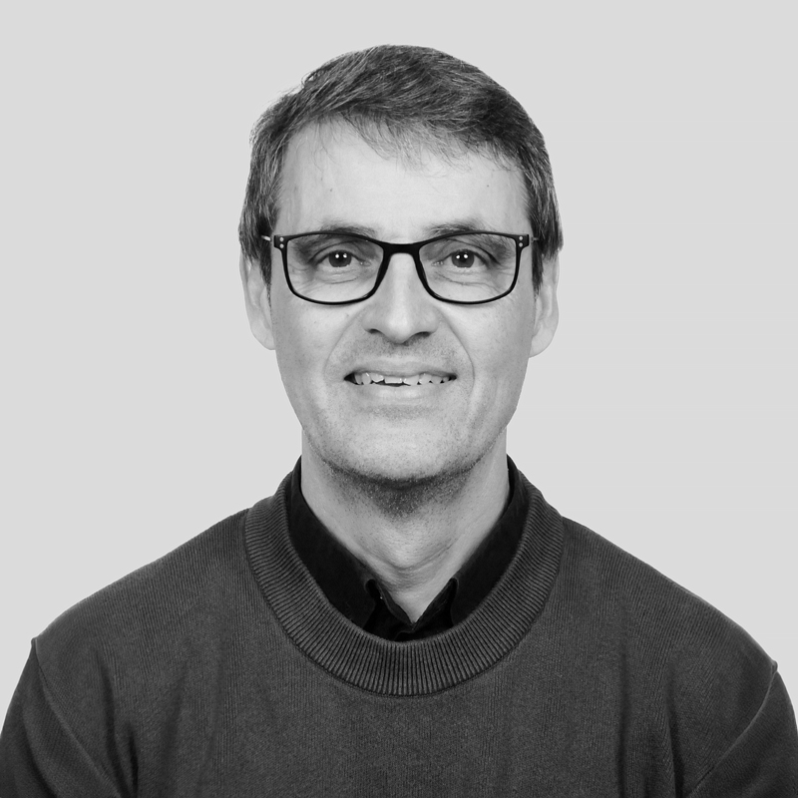
José Benjamín García Nácher
Col·legi San José de la Montaña (Oliva)
“Excelente profesor, mejor persona.”
“Gracias por enseñar con el corazón.”

Slide 11
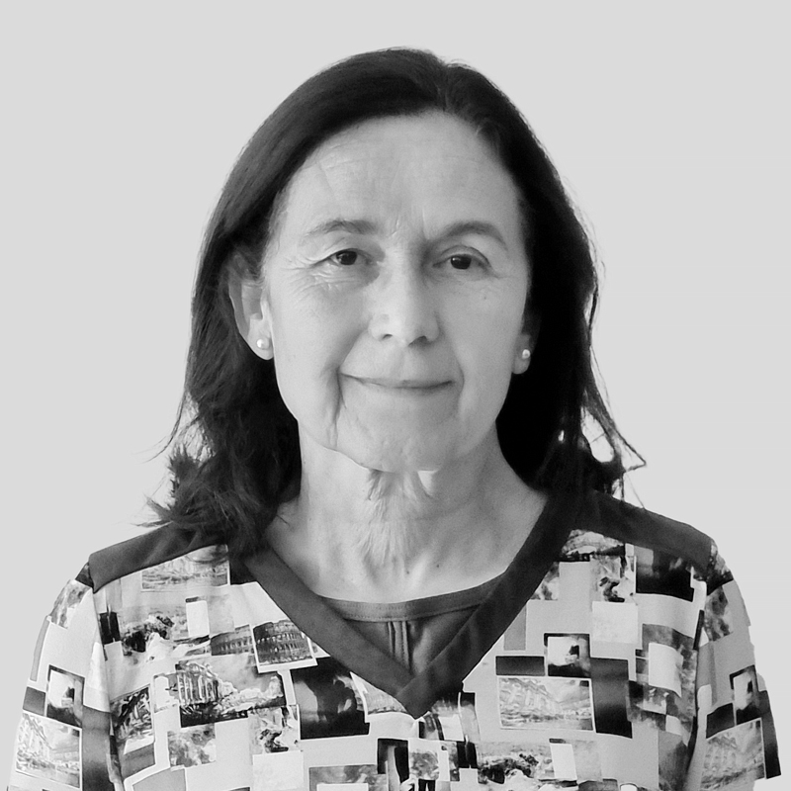
Encarna Giner Martí
Col·legi San Pedro Pascual (València)
“¡Gracias por motivarnos a seguir adelante y a superarnos cada día!”

Slide 12
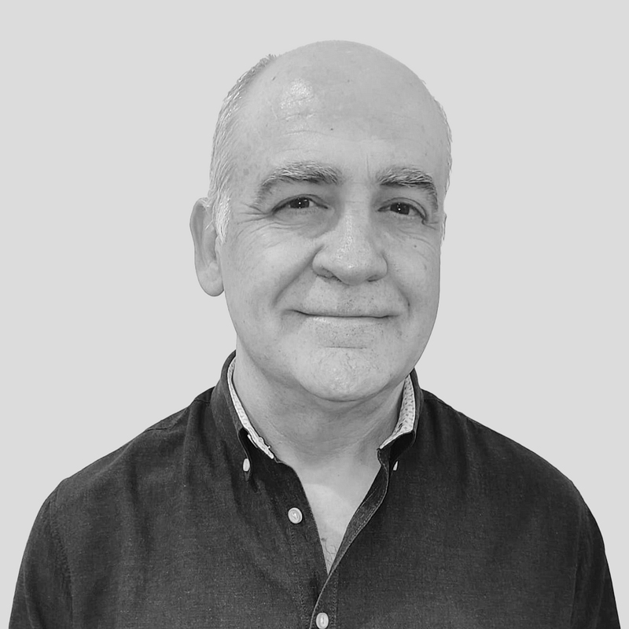
Vicente Gómez Benedito
IES Alto Palancia (Segorbe)
“Bueno, nos vamos al año que viene.”
“De viaje de fin de curso a los Pirineos, no a Magaluf.”

Slide 13
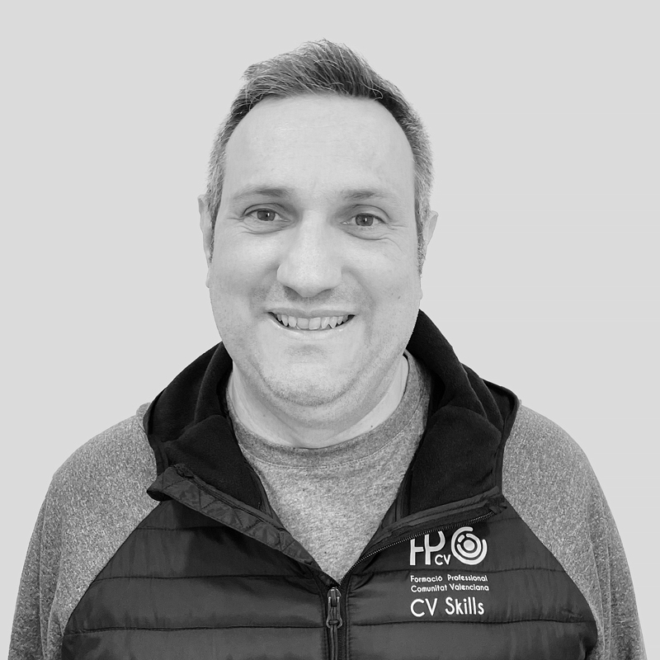
José Francisco Hernández Hernández
IES Antonio Navarro Santafé (Villena)
“Gracias a tu experiencia profesional hemos adquirido muchos conocimientos prácticos y teóricos.”

Slide 14
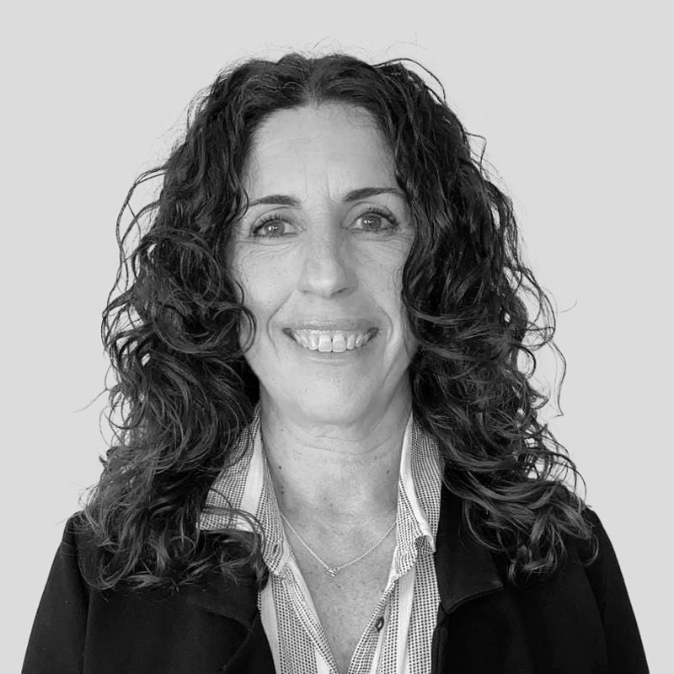
Raquel Jiménez Muñoz
IES La Canyada (La Canyada – Paterna)
“La mejor profesora que he tenido nunca, además de una persona maravillosa e increíble. Te lo mereces por ser mucho más que una profesora para nosotras/os.”

Slide 15
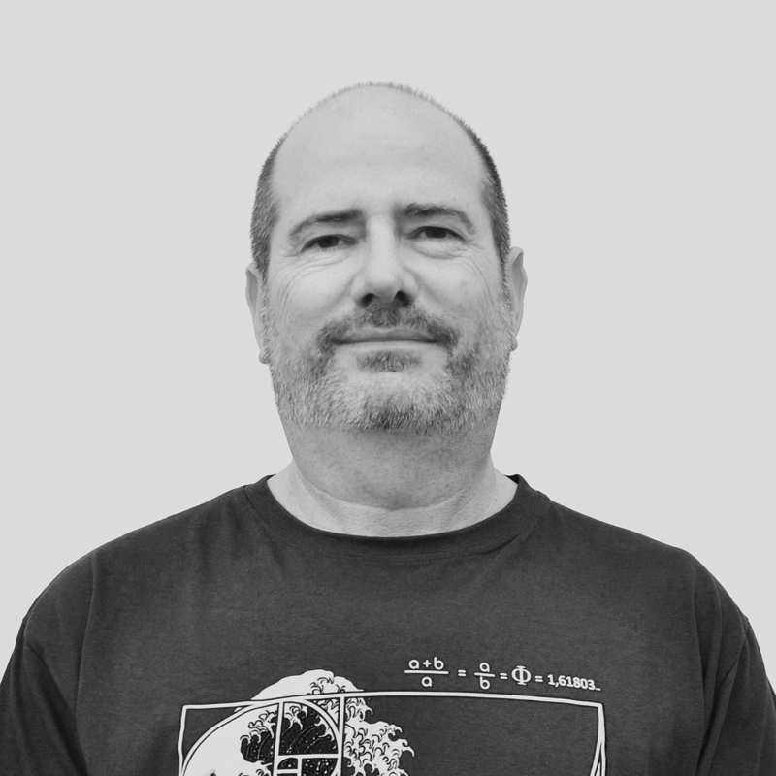
Gonzalo Jover Peiró
IES El Grao (València)
“Durant molts anys ha sigut un gran mestre que ha confiat en mi. Gràcies al qual hem aconseguit posicions molt importants a les Olimpíades, fins i tot, a la nacional.”
“El mejor profesor que he tenido. Con su ayuda, los del grupo de Tecnología conseguimos llegar a la final nacional de la Olimpiada de Tecnología de 2023.”

Slide 16
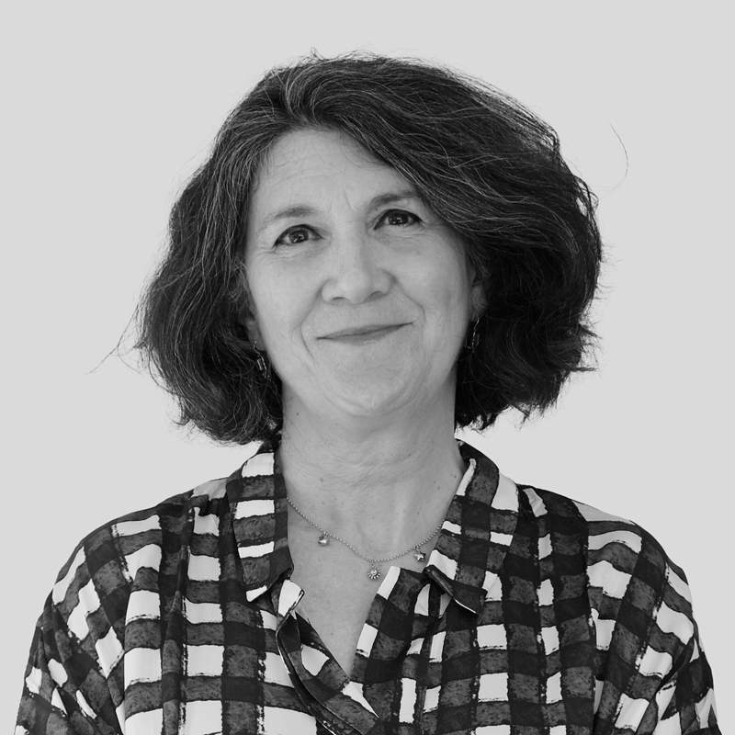
Inés Lamela Trobat
IES Les Rodanes (Vilamarxant)
“Muchas gracias por crear en mí el amor por las matemáticas, por enseñarme a verlas en cada ámbito de la vida, y por tratarnos con tanto amor durante las clases.”

Slide 17
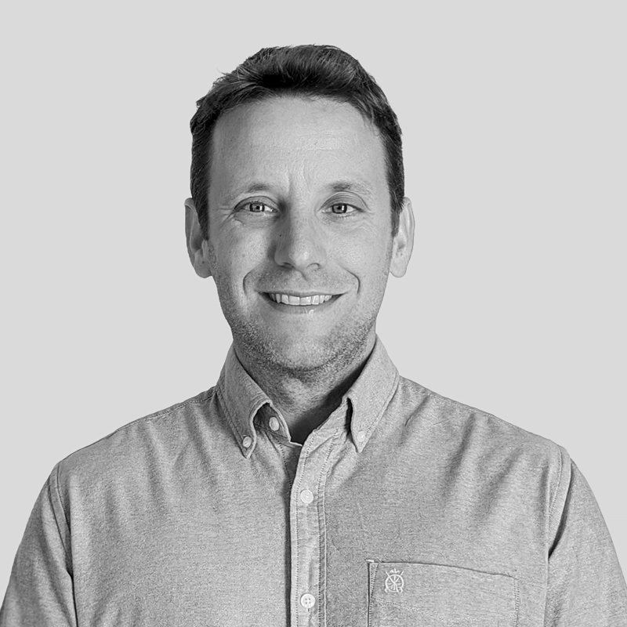
Alfredo José Malonda Barber
IES María Enríquez (Gandia)
“Gracias por enseñarme a diseñar, por haberme corregido todo para que supiera hacer las cosas lo mejor posible, y gracias por tu paciencia a pesar de que muchas veces te fallé como alumna. Ahora ya sé hacer perspectiva sin necesidad de reglas, ¡muchas gracias!”

Slide 18
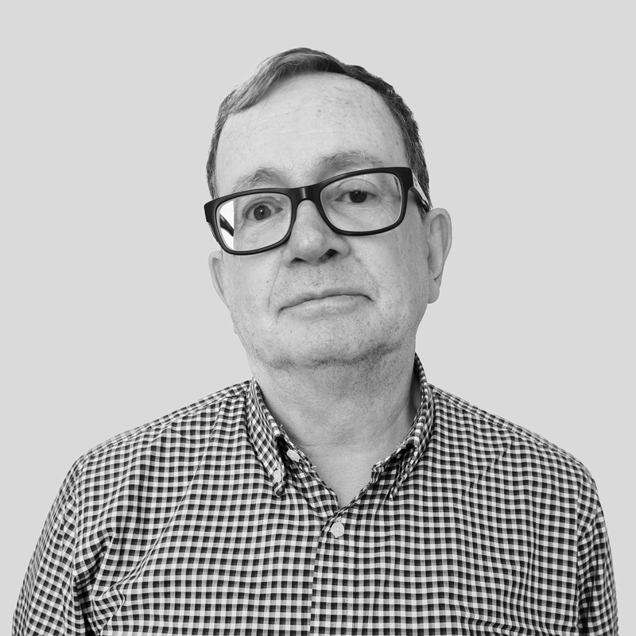
Miguel Marco Armela
Col·legi Santísima Trinidad (València)
“Gracias por acostumbrarnos a las cosas difíciles en bachiller. Ahora la universidad es mucho más fácil.”
“Excelente profesor, brillante en todos los aspectos. Con una capacidad única por translimitar pasión por su asignatura.”
“Eres inspiración. Te admiramos.”

Slide 19
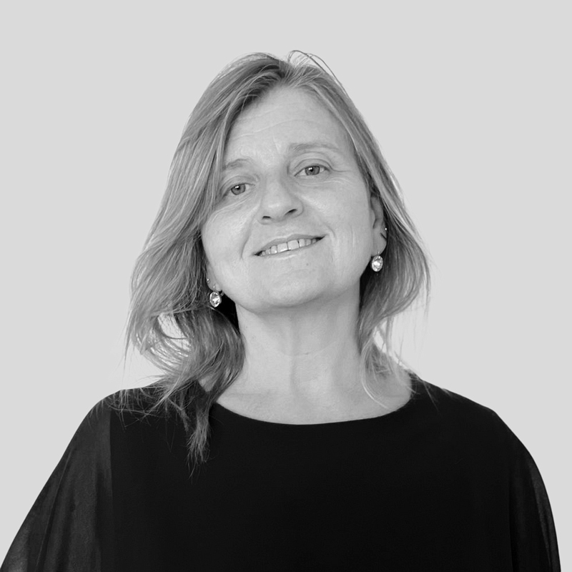
Cristina Marqués Ferrer
IES Jorge Juan (Sagunt)
“Tots, si arribem a tenir la raó, la tenim a mitges.”

Slide 20
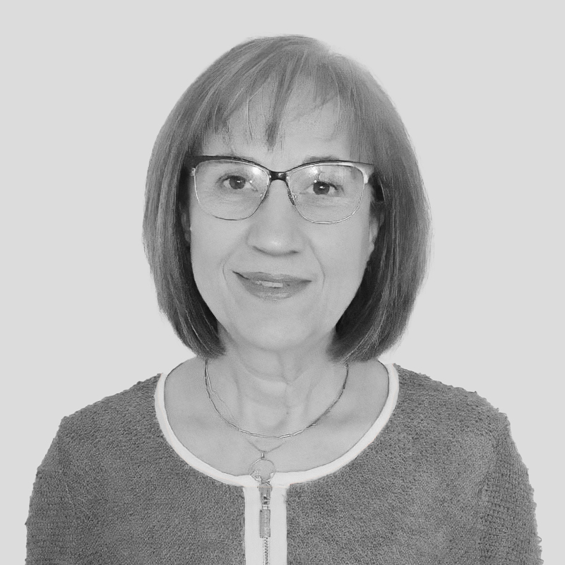
Cristina Oliver Druet
IES Juan de Garay (València)
“Para la profesora que, aun pasando los años, tiene la misma energía que cuando la conocí y las mismas ganas de ayudar y enseñar. ¡Gracias, Cristina!”

Slide 21
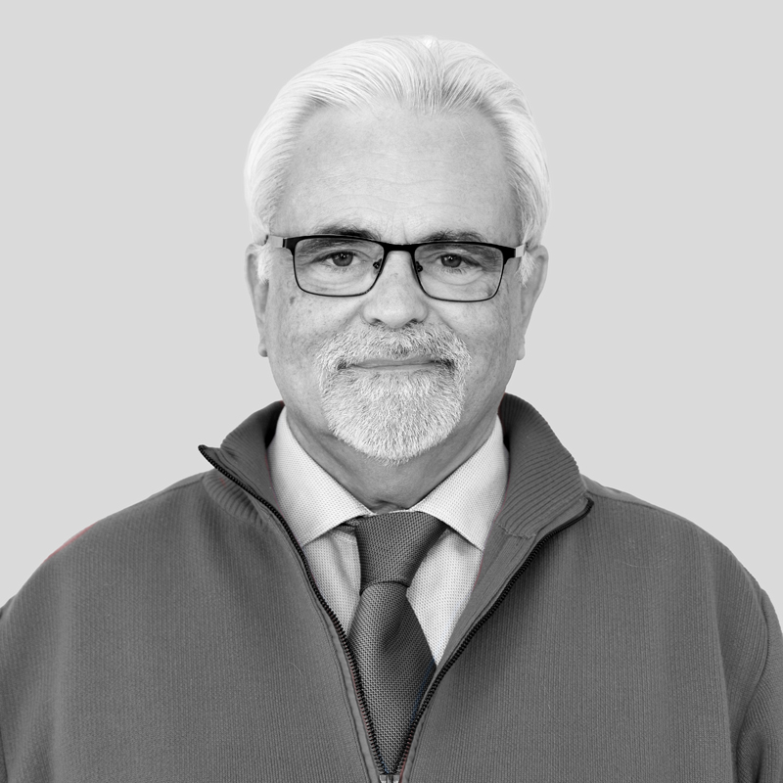
Miguel Enrique Pitarch Sanchis
Col·legi La Salle (Benicarló)
“El mejor profesor que he tenido de Dibujo Técnico en todos los sentidos, tanto personal como académico.”

Slide 22
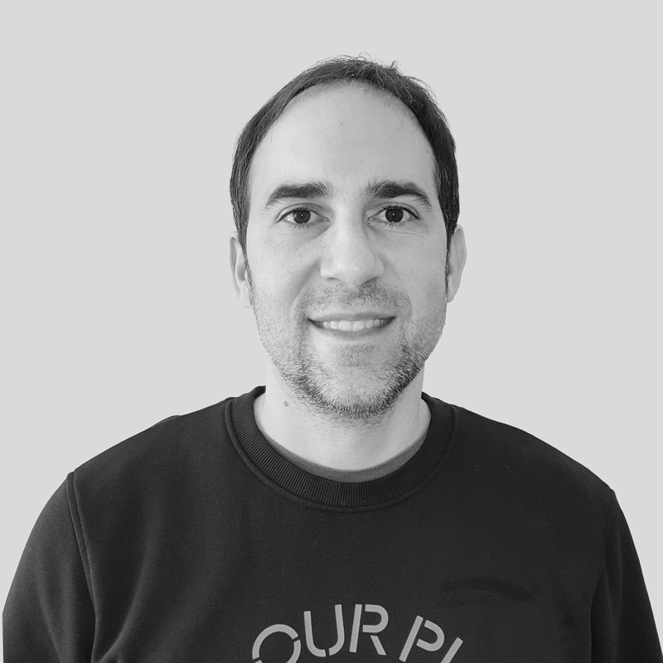
Alberto Rodríguez Ruiz
IES Pere Boïl (Manises)
“Muchas gracias, Alberto. Tu enseñanza me ha servido de mucho, sobre todo, porque ahora sé cómo no se hace una Rumba. Quería agradecerte por apoyarnos en esos momentos de tensión y también en las notas. P.D.: el Albacete se va a tercera.”

Slide 23
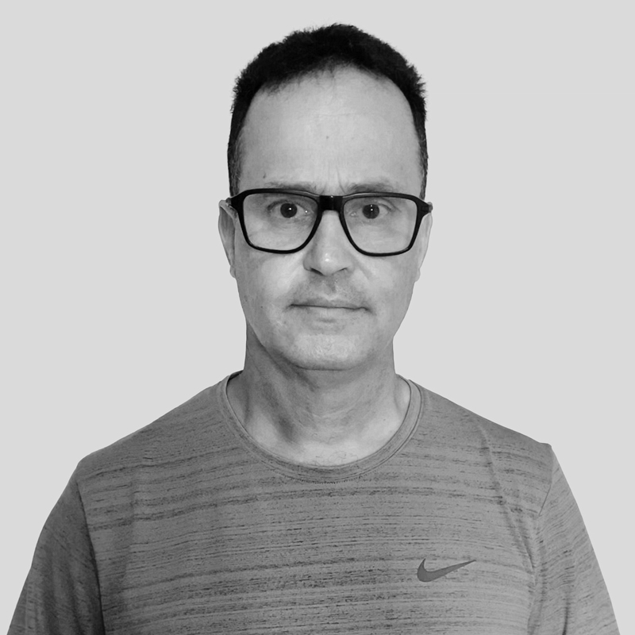
Vicent Rosaleny Cru
CIPFP Ciutat de l’Aprenent (València)
“Agradezco encarecidamente todo este tiempo que he pasado con los profesores de la Ciutat de l'Aprenent. En especial, gracias a Vicent, por toda su paciencia depositada en nosotros y por tratarnos como si fuéramos amigos en vez de alumnos. Lo que más aprecio es su exigencia hacia nosotros, para hacer siempre cualquier cosa lo mejor posible.”

Slide 24
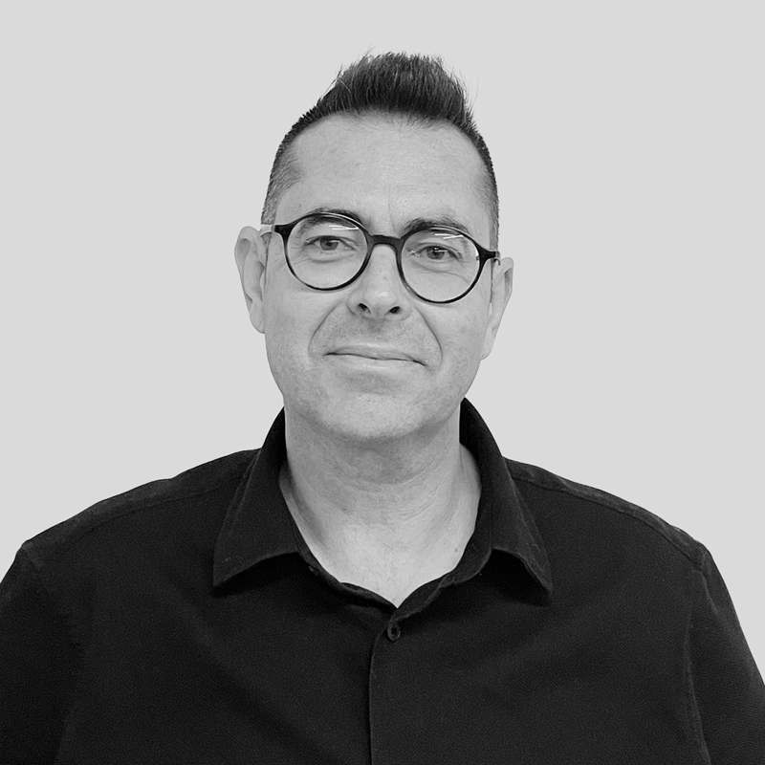
Raúl Oswaldo Senra Jiménez
IES La Vall de Segó (Benifairó de les Valls)
“Es un profesor que siempre ha estado atento a todos los alumnos, tanto fijándose en sus capacidades, como con la cercanía para facilitarnos el aprendizaje. Es un profesor de 10 que siempre ha buscado el bien de todos sus alumnos.”
“Sempre seràs com un pare, gràcies!”

Slide 25
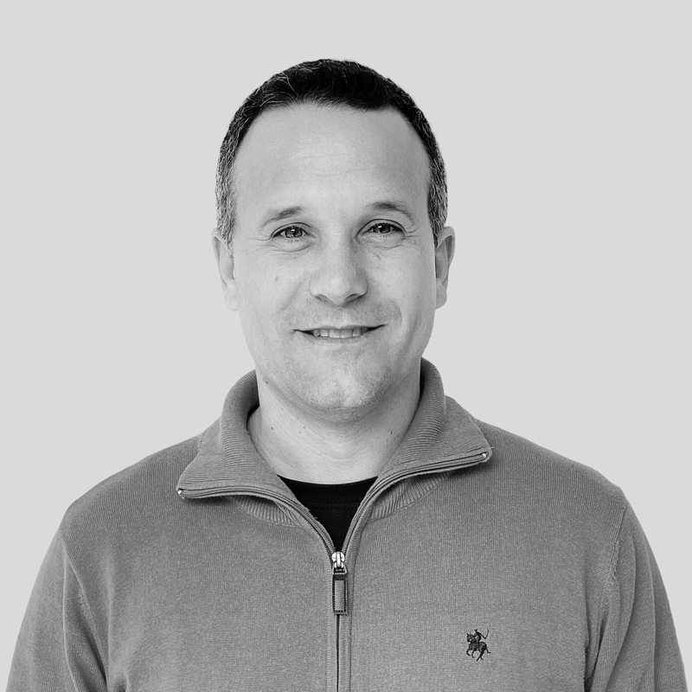
Mario Serna Del Cerro
Col·legi Sagrada Familia (Elda)
“Muchas gracias por estos últimos años, ya que tus clases siempre han sido una fuente de inspiración. Sin embargo, lo que más valoro es tu carácter como persona. Siempre has estado dispuesto a escucharnos y ayudarnos.”
“Muchas gracias, Mario, por los años que nos diste clase, se te echa de menos por aquí.”

Slide 26
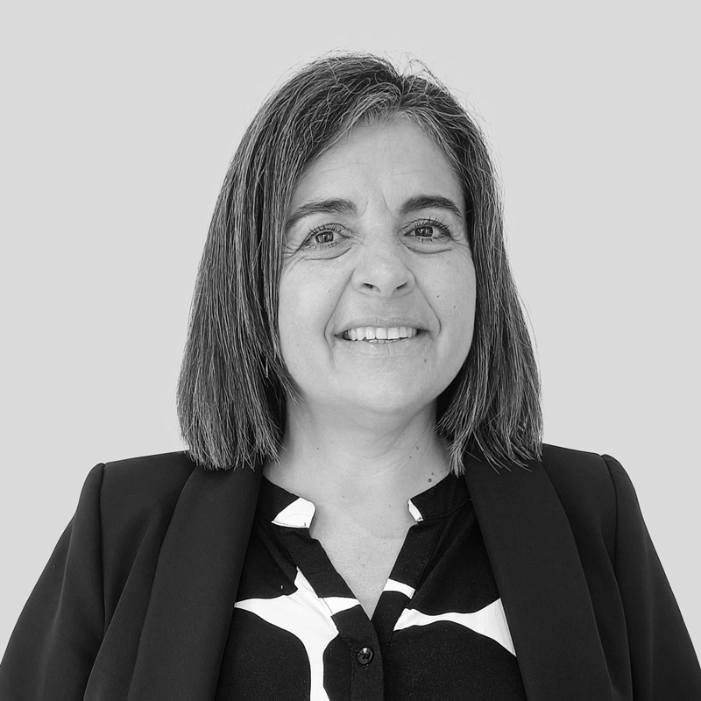
Sonia Sorlí Gellida
IES Leopoldo Querol (Vinaròs)
“Gràcies, Sonia, per ensenyar-me a estimar les matemàtiques tant com ho fas tu.”

